Slide 1

2021년 2학기 VB.NET을 활용한 게임 만들기
220124131
github.com/systemfile36
임동하

Slide 2
CONTENTS
01. 타이틀 화면
02. 플레이어 선택 화면
03. 메인 게임 화면
04. 일시 정지 화면
05. 그 외 메뉴(설정, 점수판 등)
06. 구현 상의 특징, 어려운 점, 구조

Slide 3
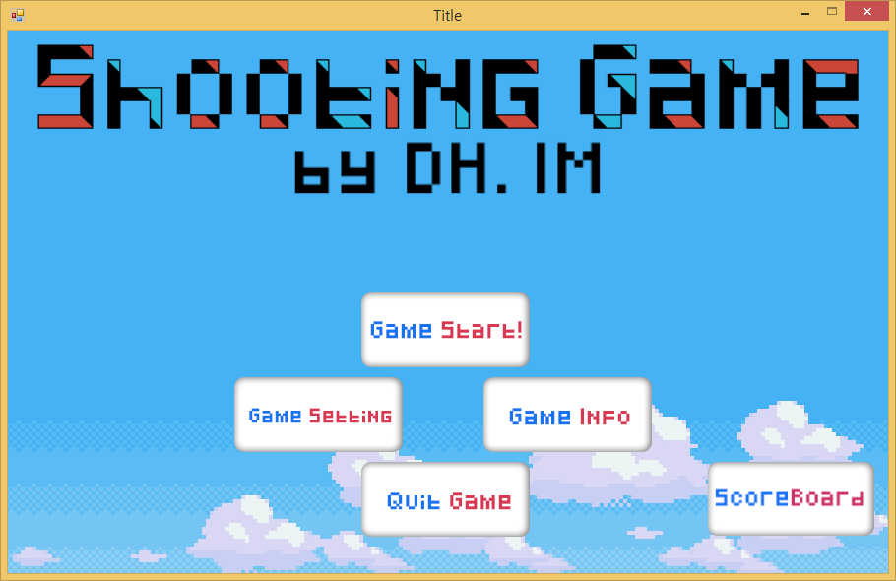
타이틀 화면 처음 실행하면 보이는 창

Slide 4
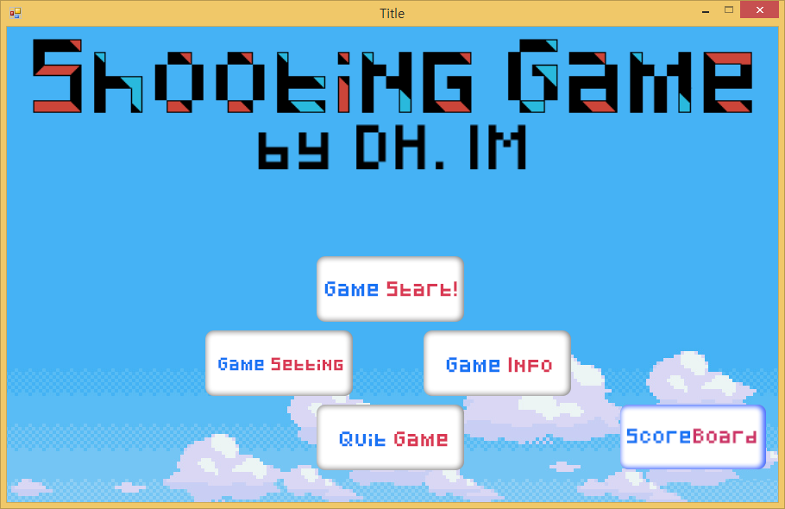

타이틀 화면 버튼 선택 시(포커스 여부에 따른 효과)

Slide 5
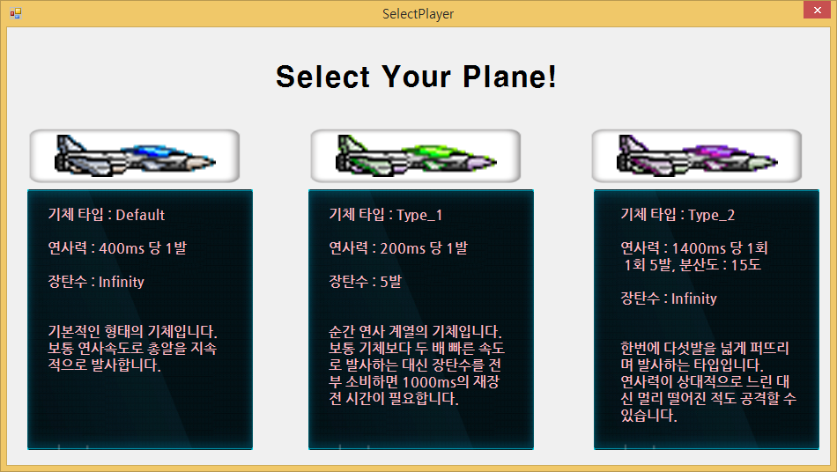
플레이어 선택 화면 기본

Slide 6
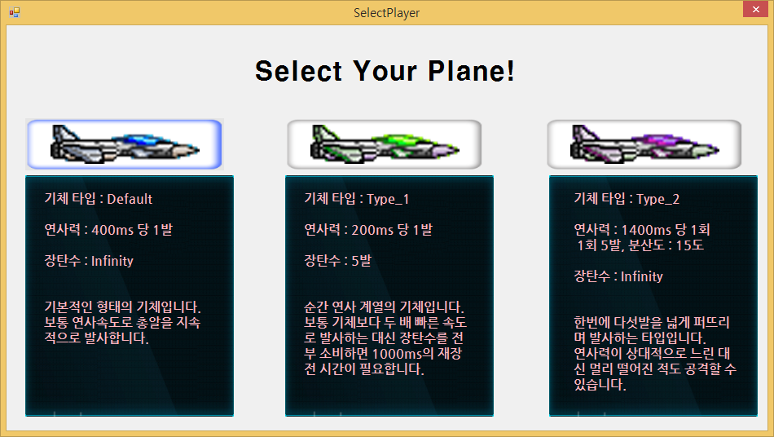
플레이어 선택 화면 선택 시 –설명창도 버튼으로 기능

Slide 7
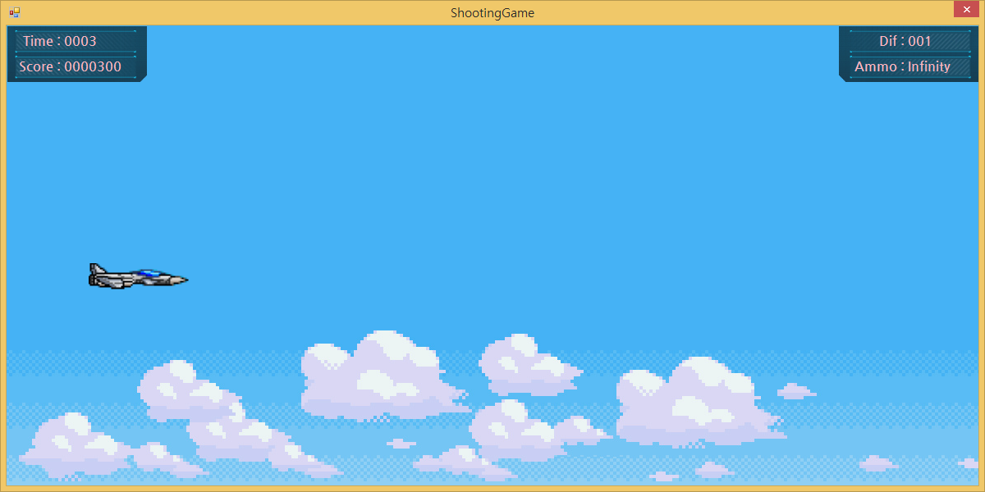
메인 게임 화면 Default 선택
시간과 점수
난이도와 장탄 수
플레이어

Slide 8
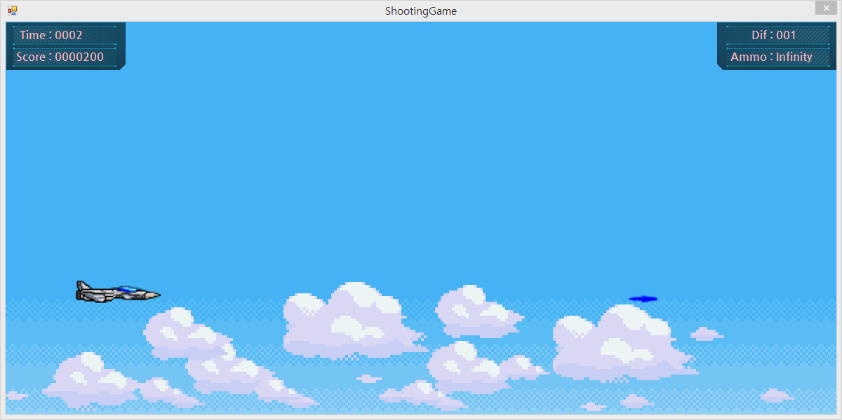
메인 게임 화면 Default 선택 -조작법
Pause : BackSpace
EndGame : C
W
Shot : Space
D
A
S

Slide 9
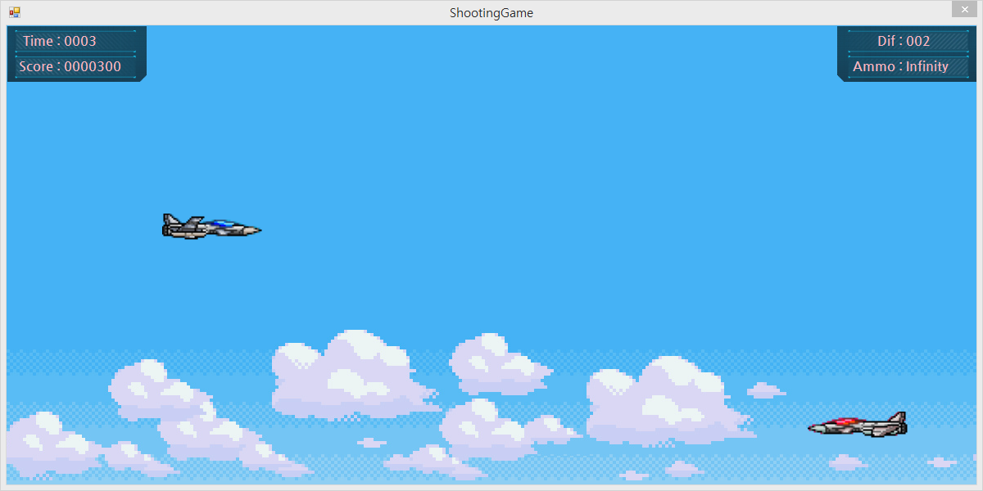
메인 게임 화면 Default 선택 -Up

Slide 10
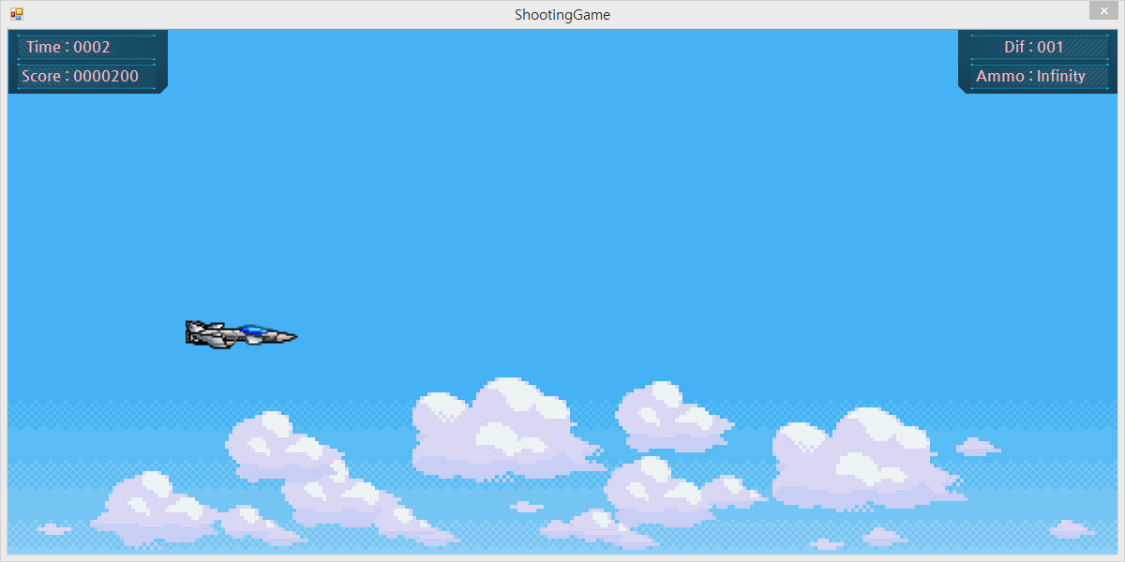
메인 게임 화면 Default 선택 -Down

Slide 11
메인 게임 화면 Default 선택 -Down

Slide 12
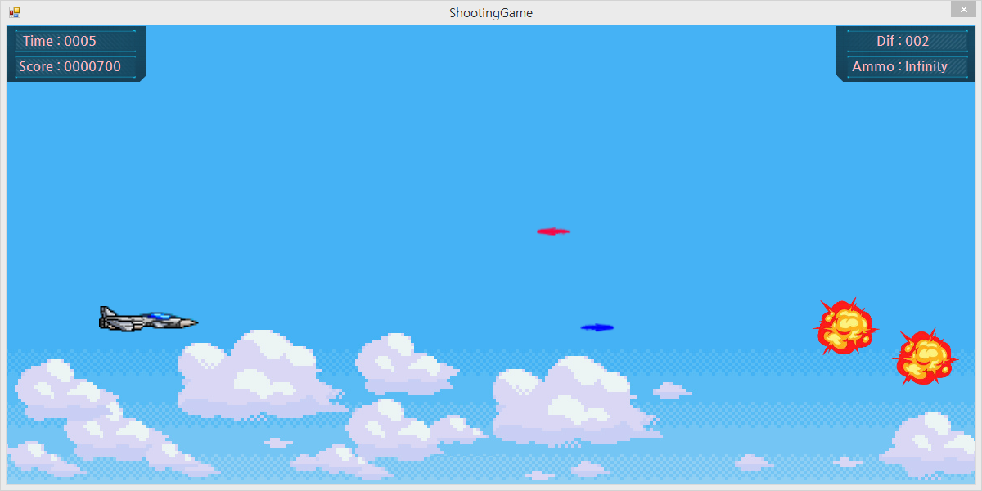
메인 게임 화면 Default 선택 –기타 예시

Slide 13
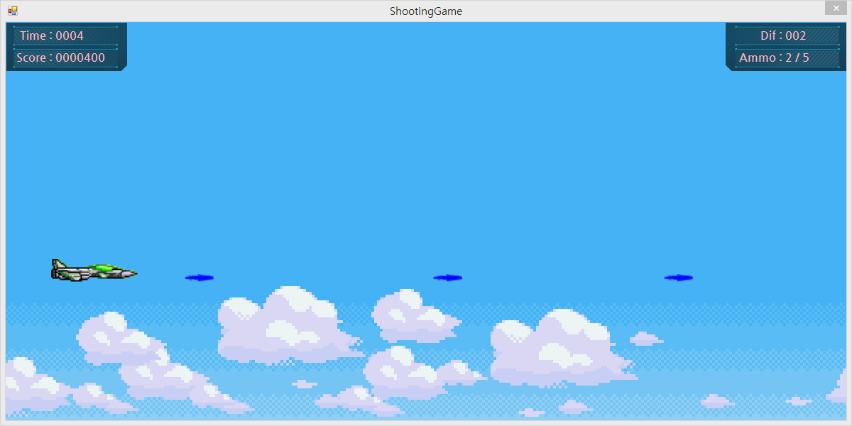

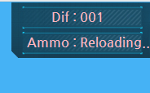
메인 게임 화면 P_Type1 선택 –발사&재장전

Slide 14
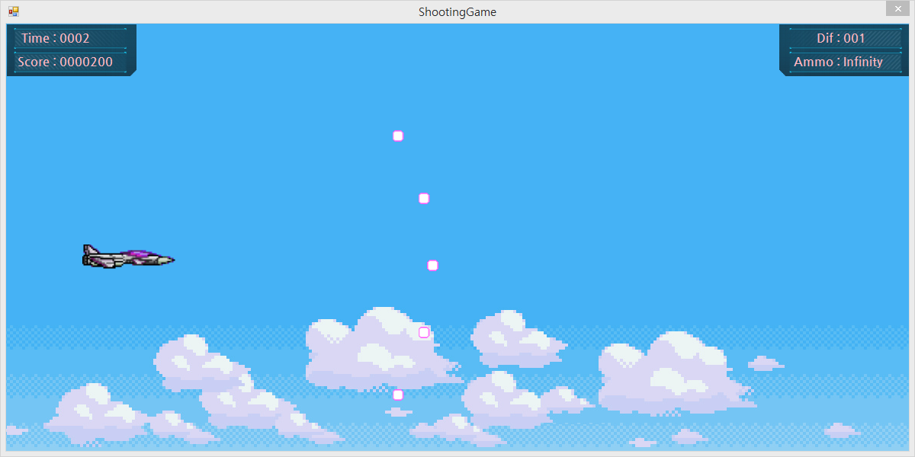
메인 게임 화면 P_Type2 선택 –발사

Slide 15
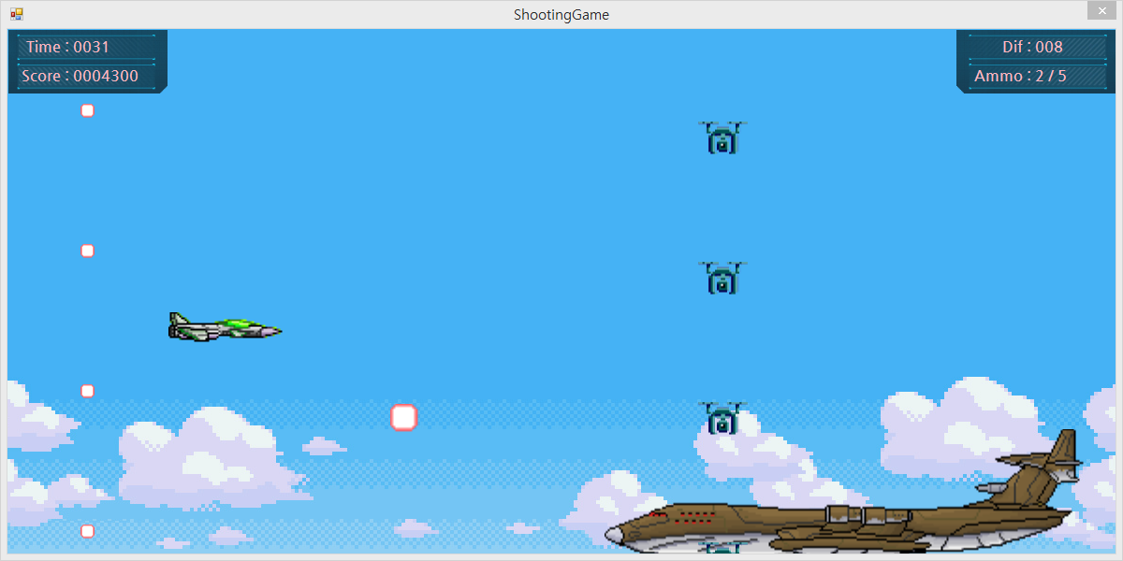
메인 게임 화면 보스_1 등장&공격
드론들은 피격X
발사 시점의 플레이어 위치를 향해 발사됨

Slide 16
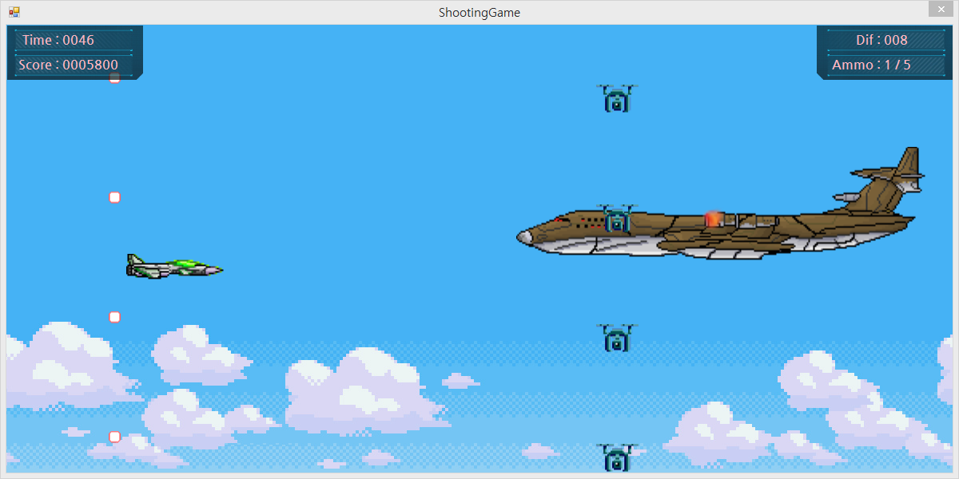
메인 게임 화면 보스_1의 체력에 따른 변화

Slide 17
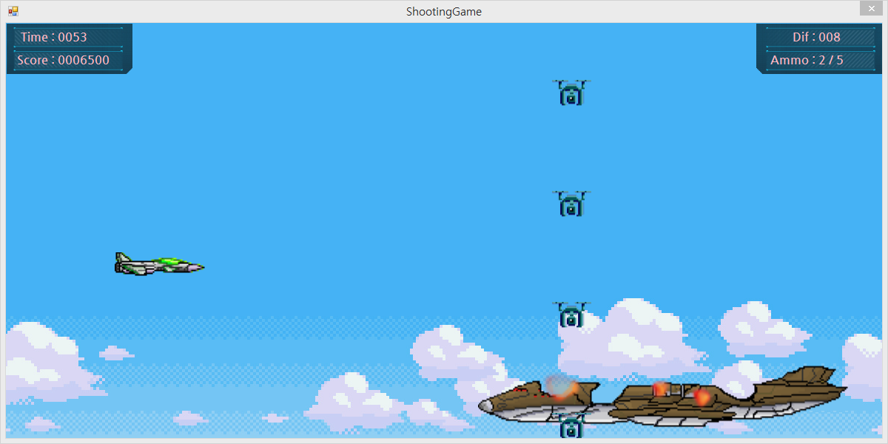
메인 게임 화면 보스_1의 체력에 따른 변화

Slide 18
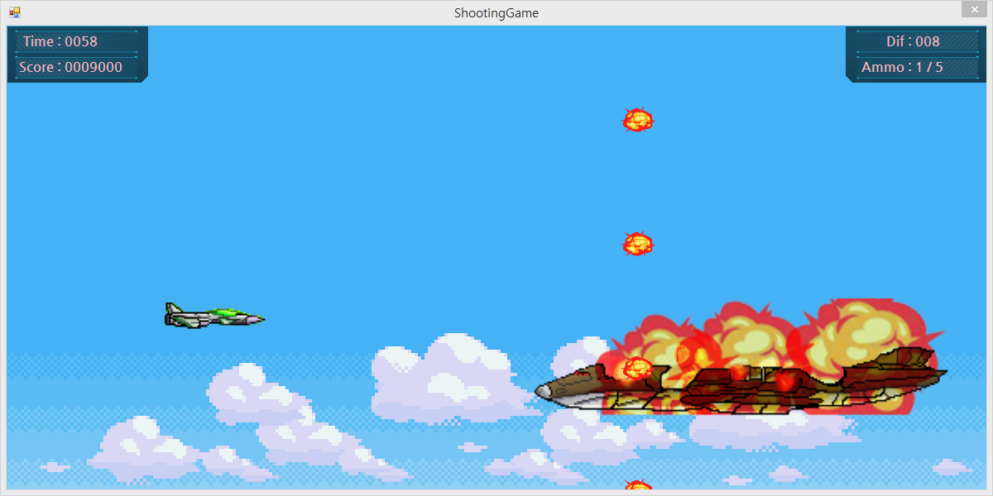
메인 게임 화면 보스_1의 체력에 따른 변화

Slide 19
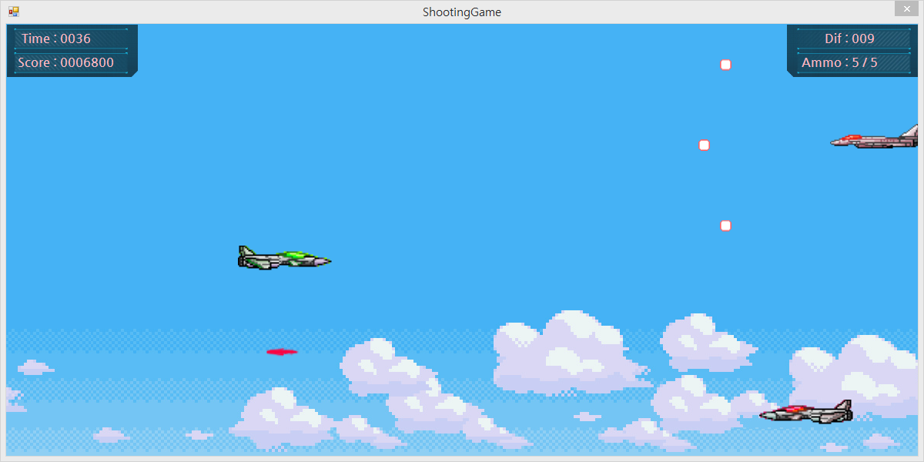
메인 게임 화면 다른 타입의 적

Slide 20
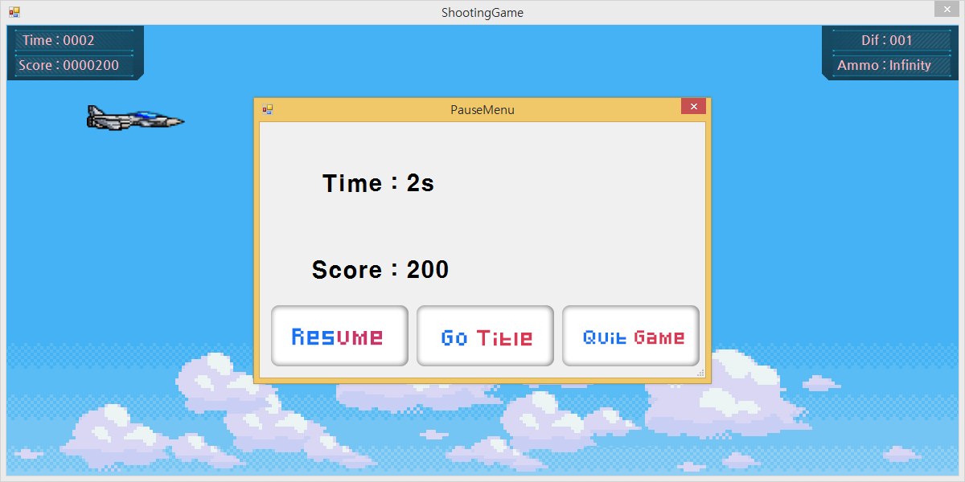
일시 정지 화면 기본
ㄹㅁ
모든 타이머와 스레드 일시 정지 후 입력에 따라 재개 또는 종료
Pause : BackSpace

Slide 21
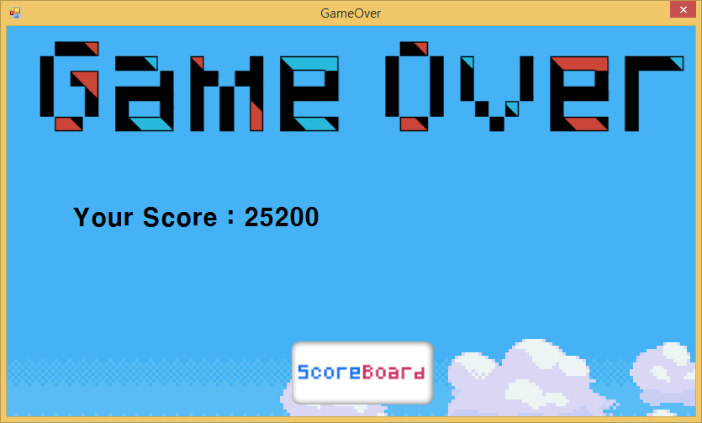
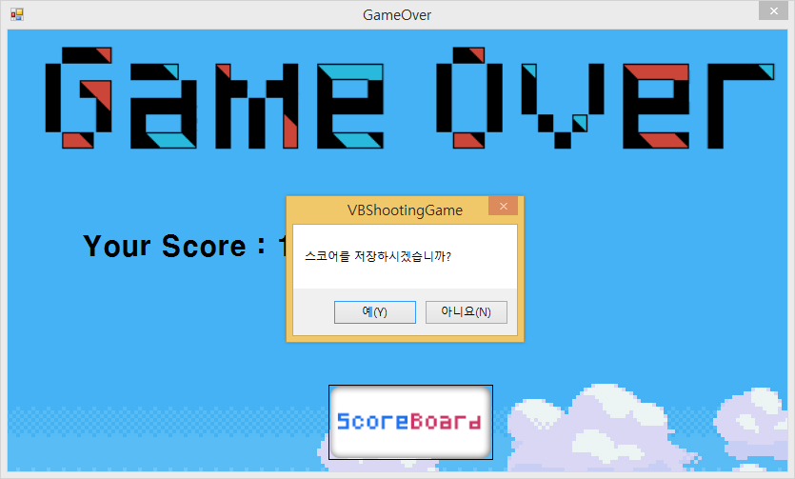
게임 오버 화면 기본&세이브 체크

Slide 22
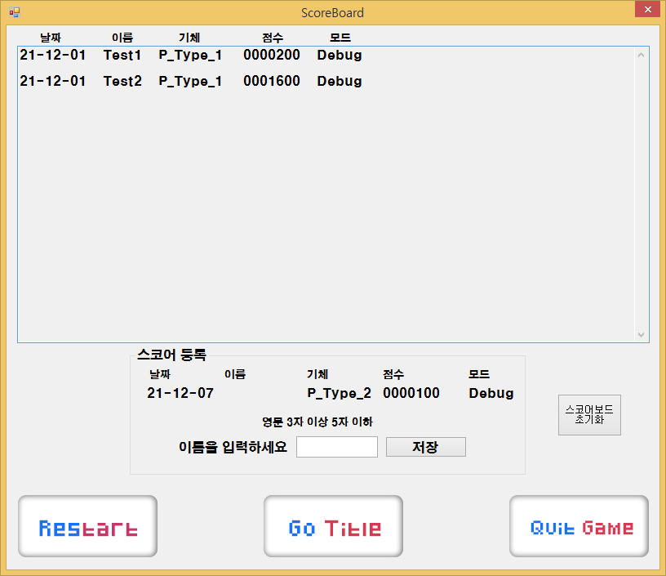
점수 저장 화면 기본 -저장

Slide 23
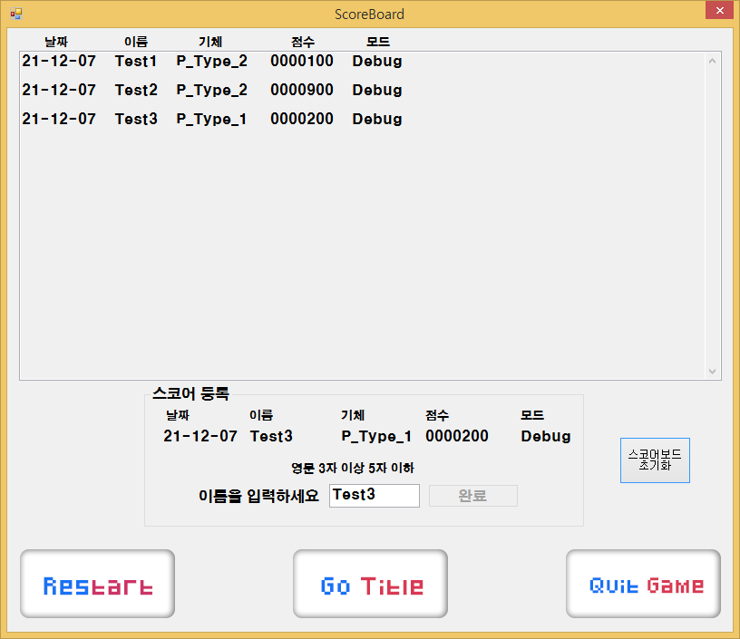
점수 저장 화면 기본 -저장

Slide 24
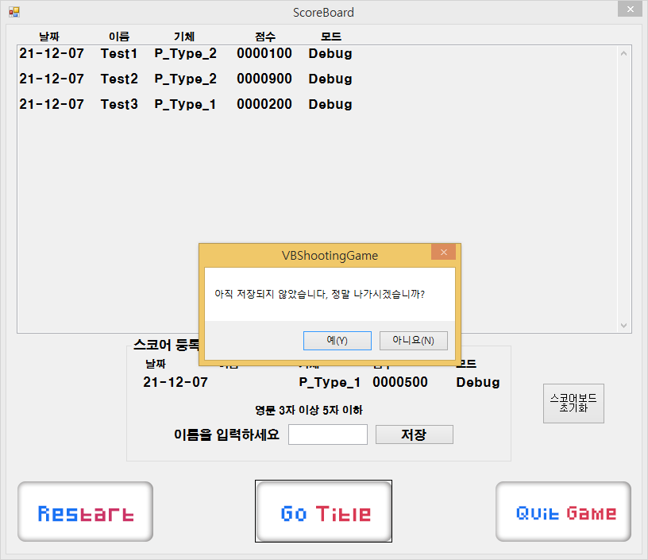
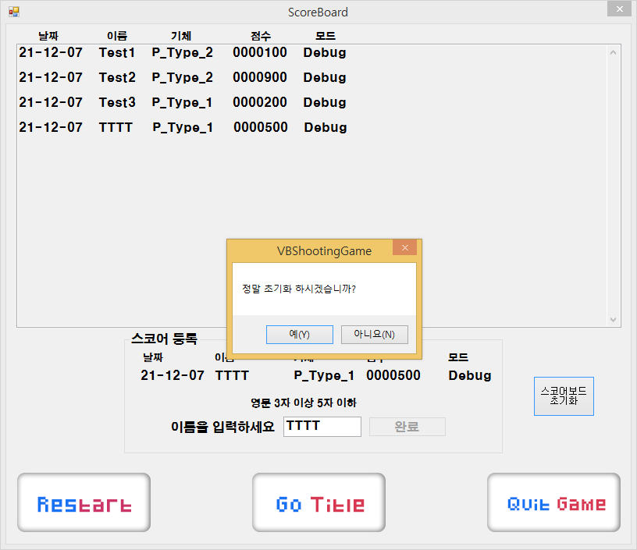
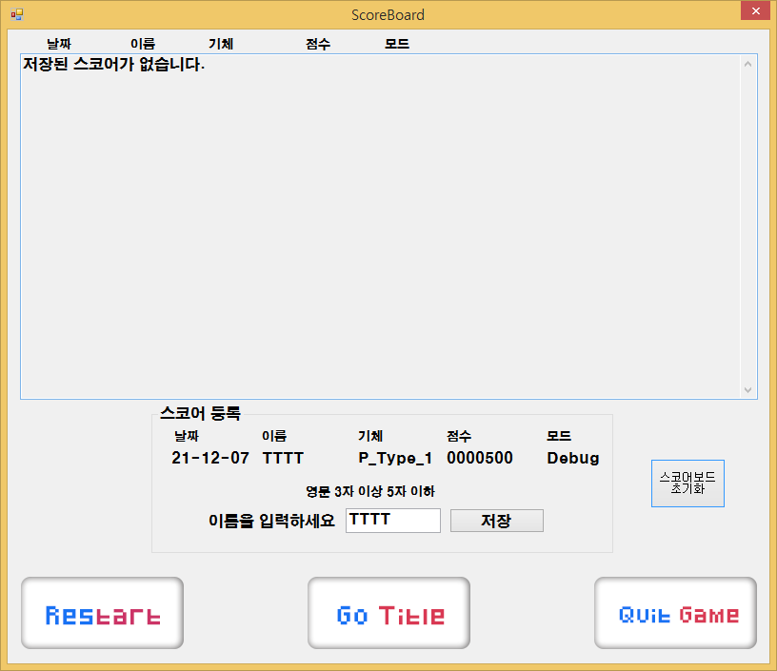
점수 저장 화면 기본 -저장

Slide 25
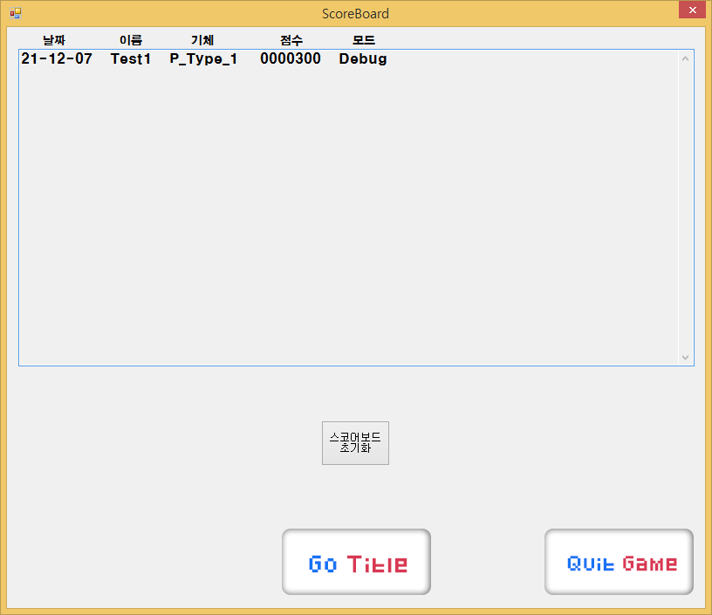
점수 저장 화면 타이틀 화면에서 열었을 때

Slide 26
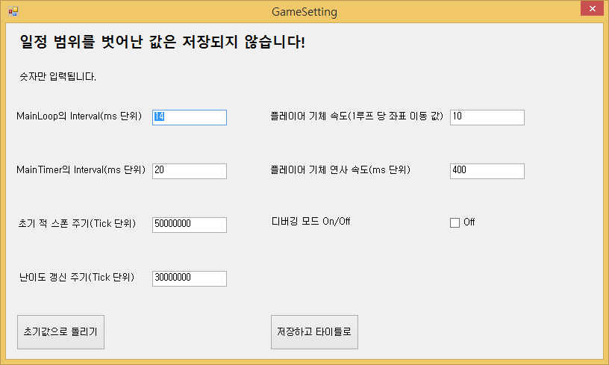
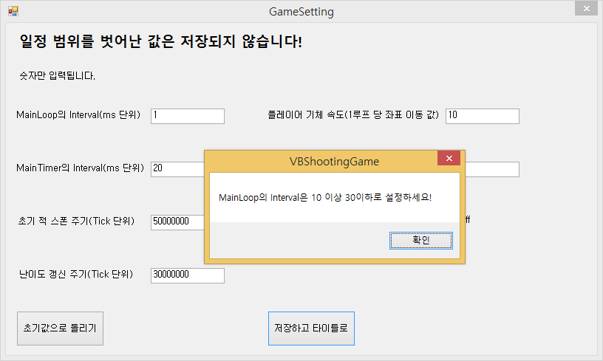
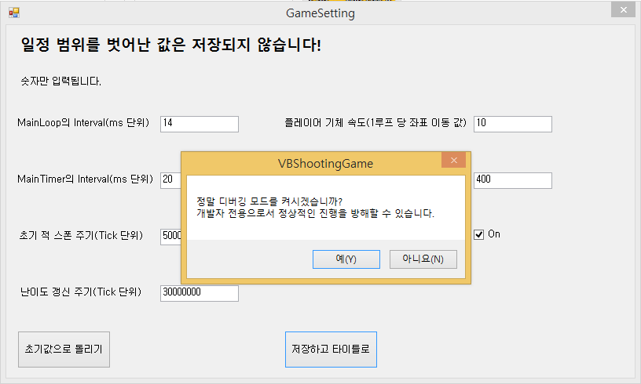
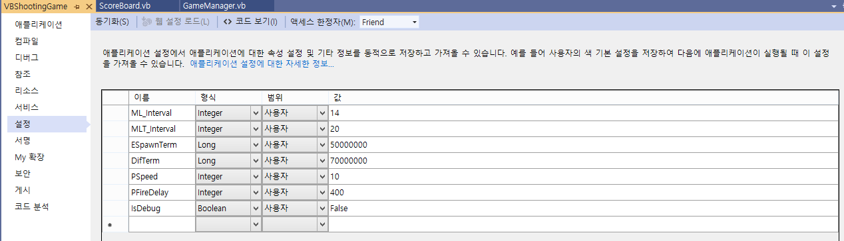
게임 설정 화면 타이틀에서 접근

Slide 27
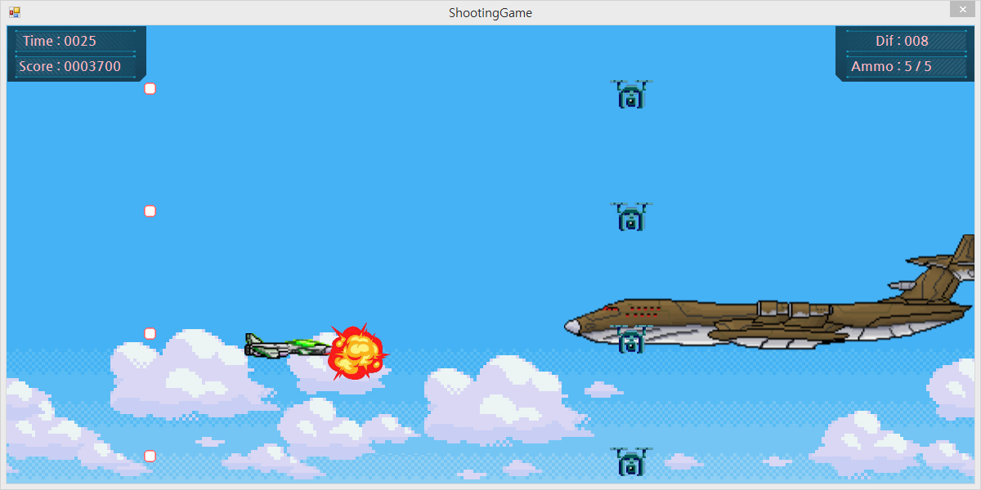
게임 설정 화면 디버그 모드 –게임 오버 방지

Slide 28
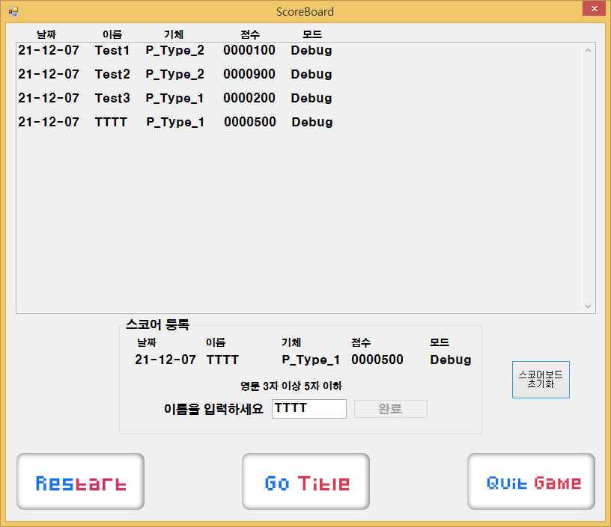
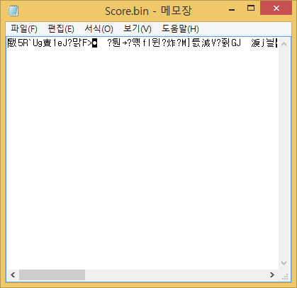
구현상의 특징 AES-256 암호화
AES-256로 암호화 되어 저장
복호화 후 출력

Slide 29
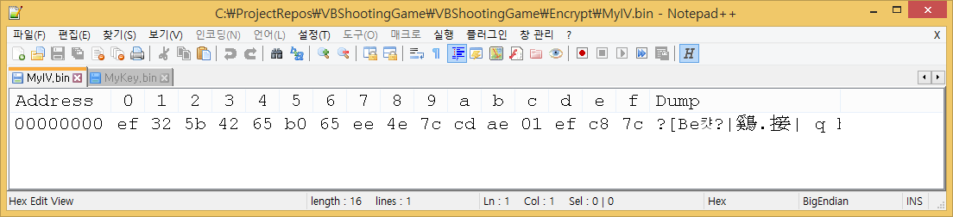
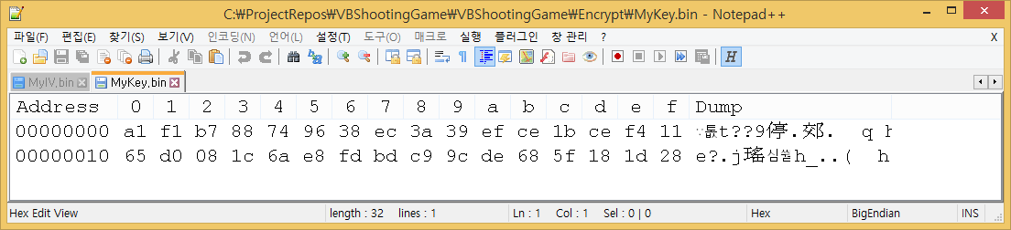
구현상의 특징 AES-256 암호화
초기화 벡터 (128bit = 16byte)
키 값 (256bit = 32byte)

Slide 30

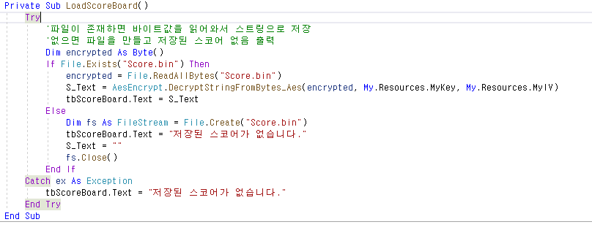
구현상의 특징 AES-256 암호화

Slide 31
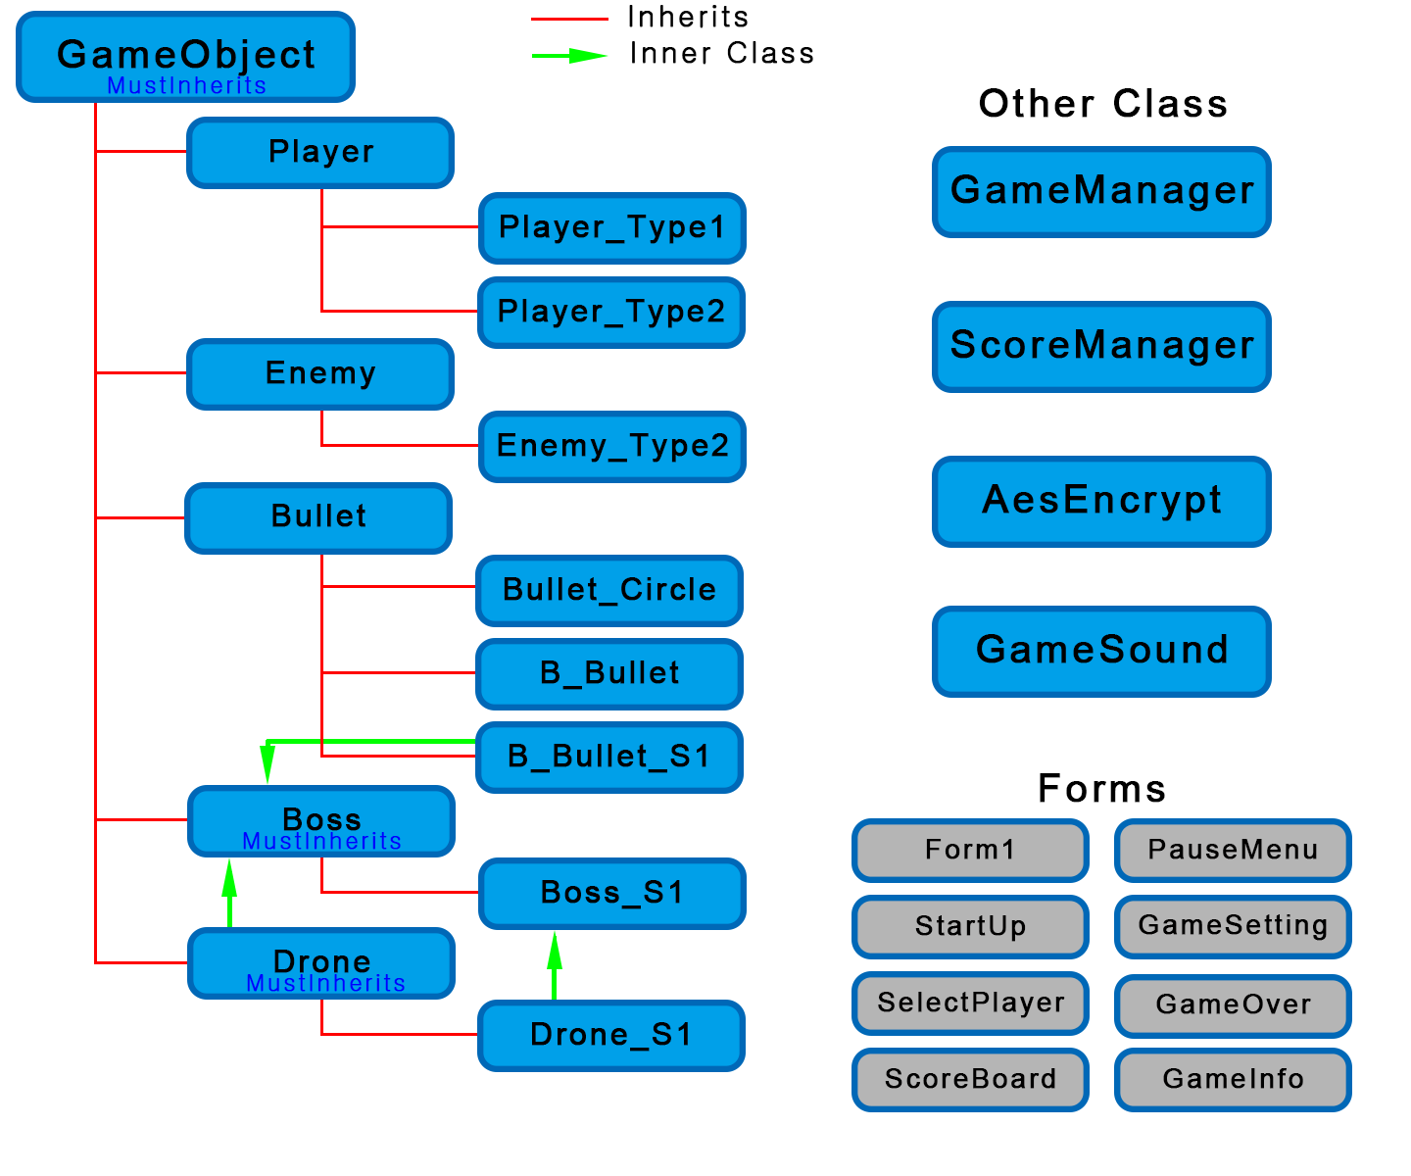
구현상의 특징 객체 지향 설계

Slide 32
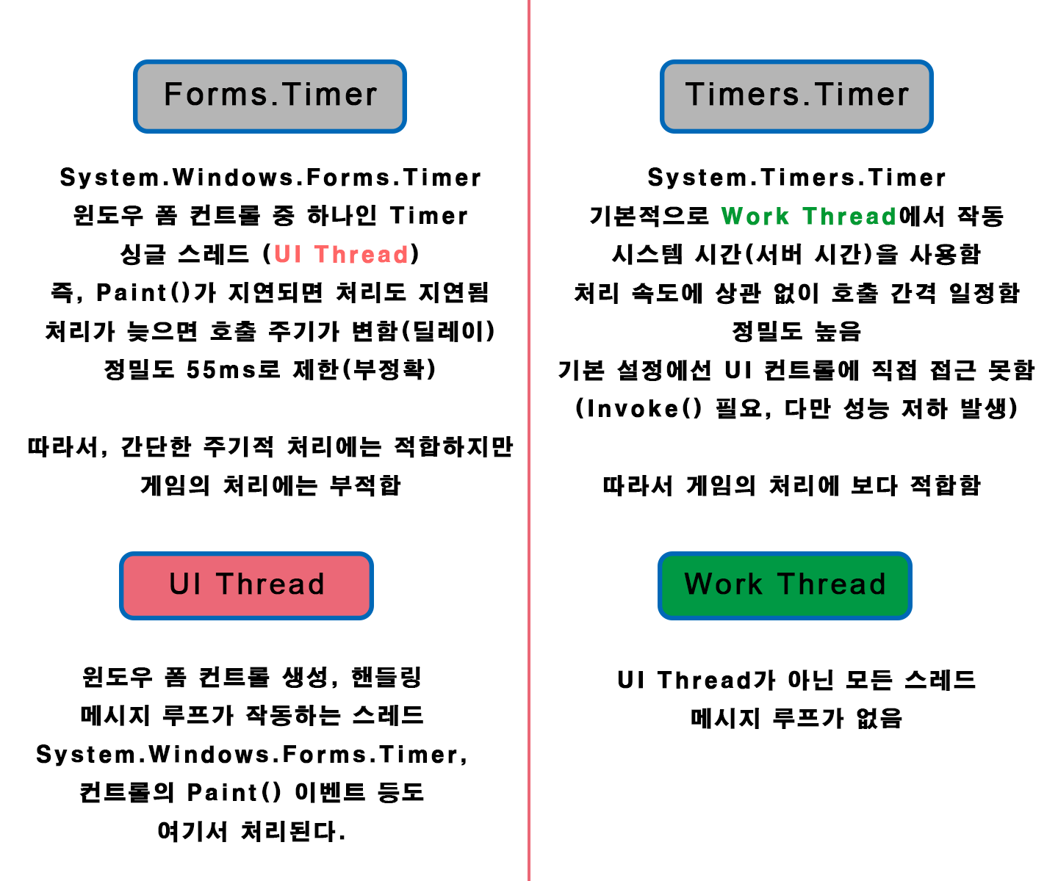
구현상의 특징 최적화를 위한 스레딩

Slide 33
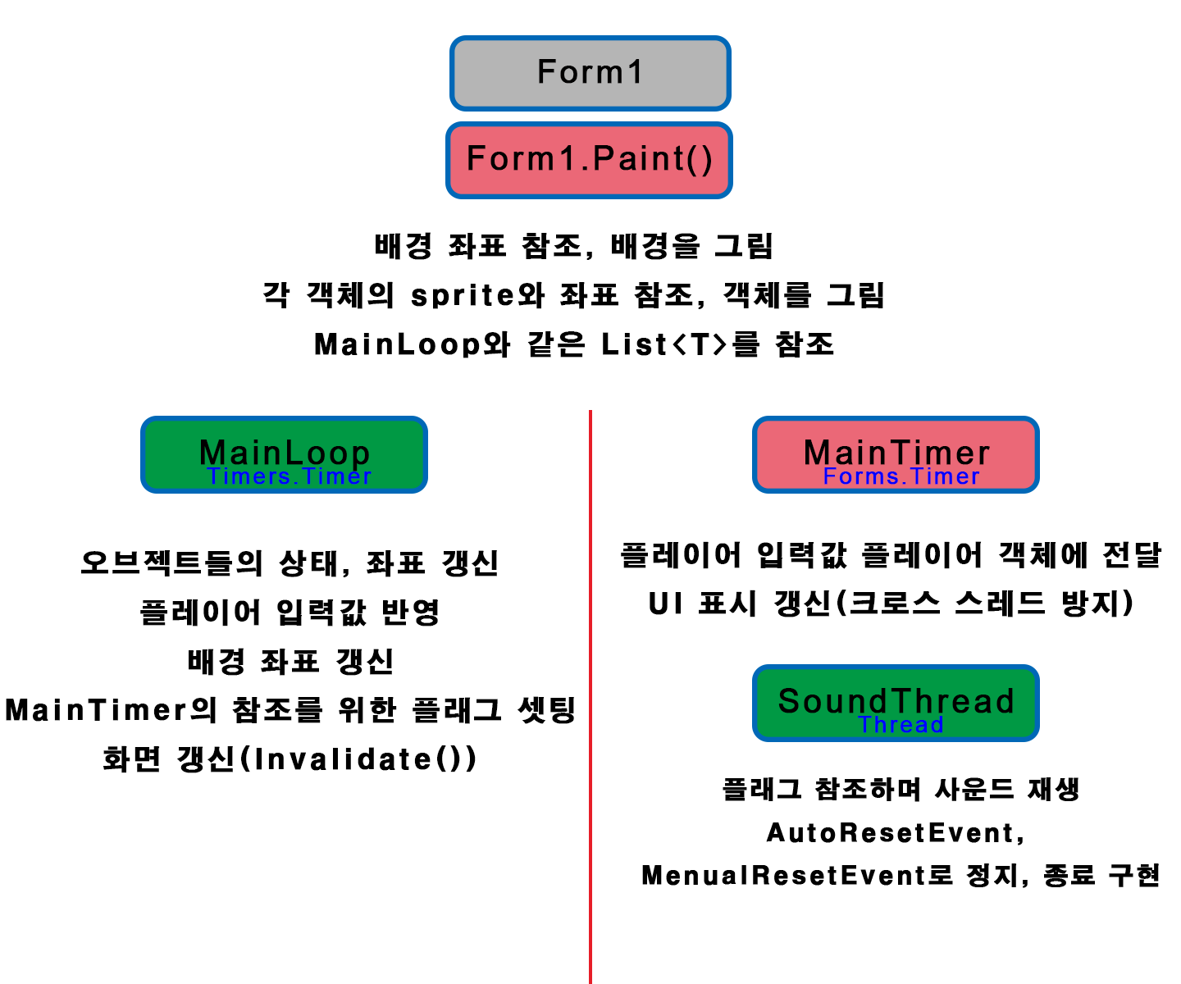
구현상의 특징 최적화를 위한 스레딩

Slide 34
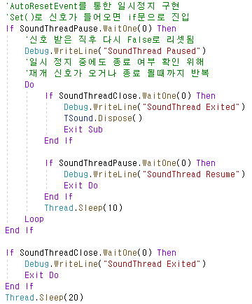

구현상의 특징 최적화를 위한 스레딩

Slide 35
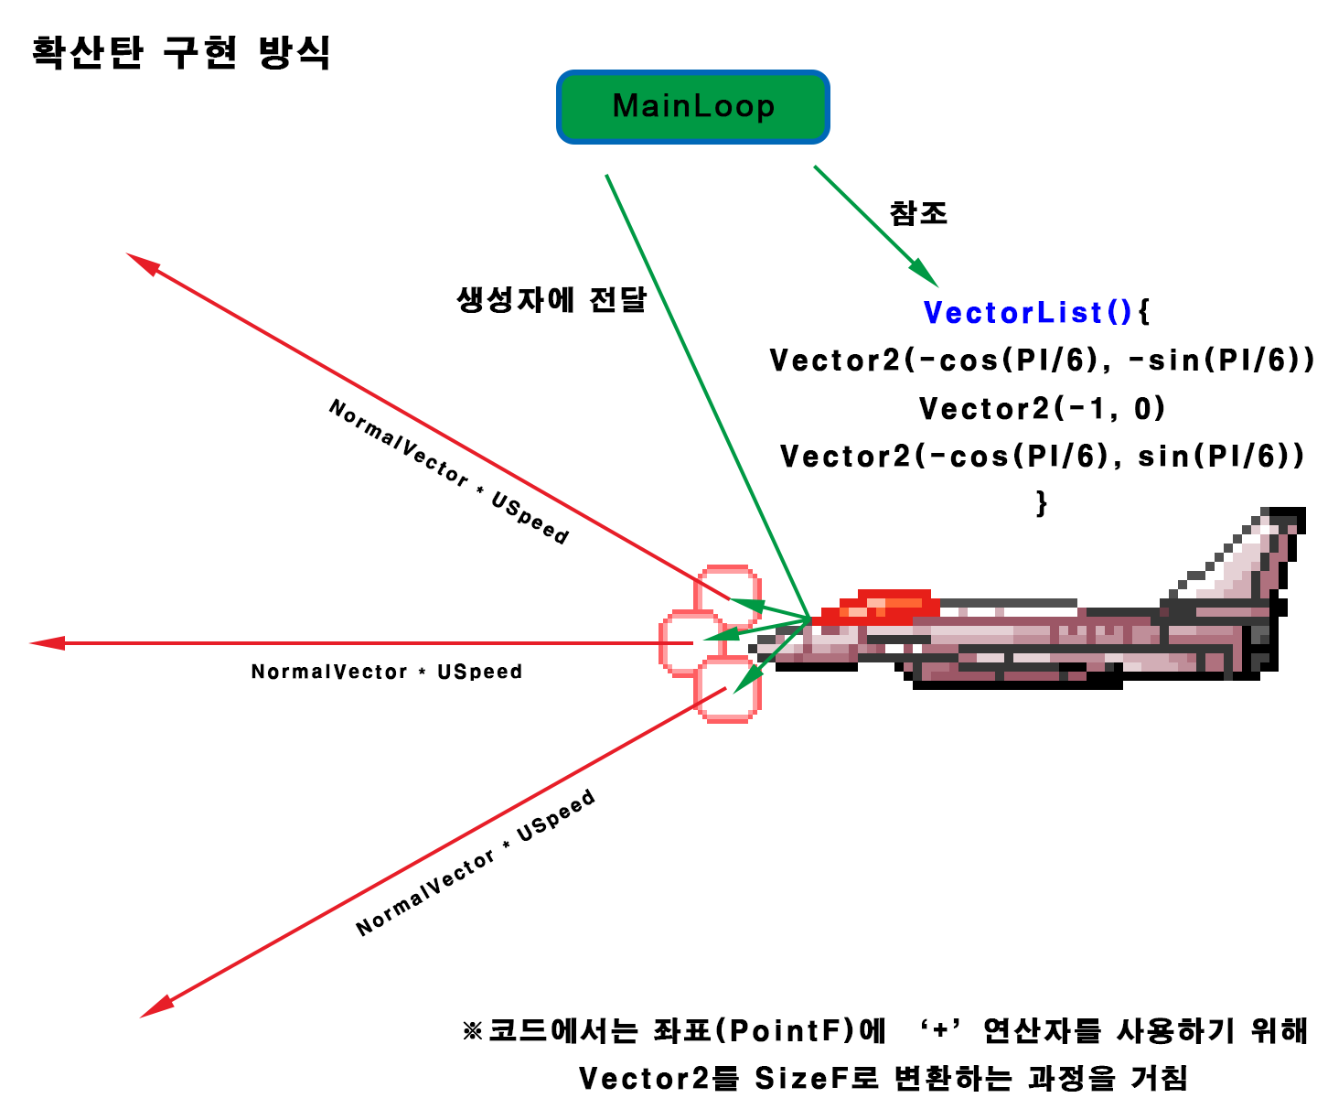
구현상의 특징 벡터를 활용한 오브젝트 이동

Slide 36
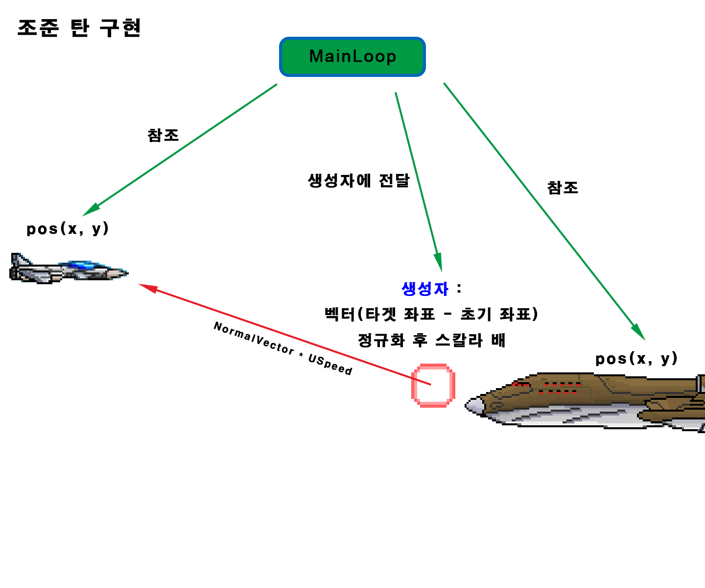
구현상의 특징 벡터를 활용한 오브젝트 이동

Slide 37
2021년 2학기 VB.NET을 활용한 게임 만들기
End
220124131
github.com/systemfile36
임동하

